Slide 1

První kroky programování
INV 202
Programovací jazyk
Syntaxe a sémantika
Programovací jazyky současnosti
Co je Python a k čemu se používá
27. 8.2026

Slide 2
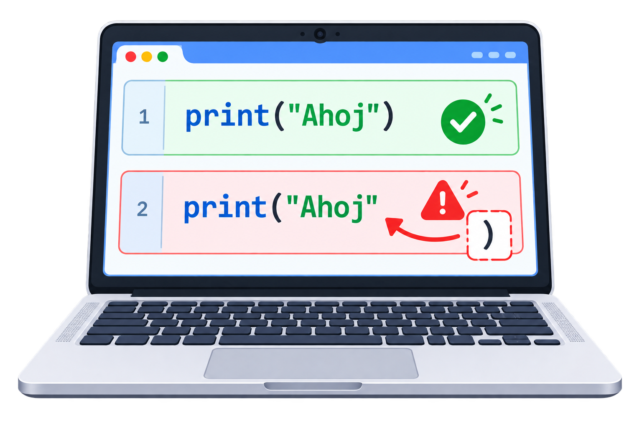
Programovací jazyk
Programovací jazyk je formální jazyk, pomocí kterého člověk zapisuje pokyny (programy), jimž počítač dokáže po překladu nebo interpretaci porozumět a vykonat je.
Slovo formální znamená, že programovací jazyk má přesně stanovená pravidla zápisu.
Počítač vyžaduje, aby:
příkazy byly napsány přesně,
byla dodržena správné symboly, závorky a odsazení,
každé slovo nebo symbol měly jednoznačný význam.
Například v programovacím jazyce Pythonu je příkaz pro zobrazení textu Ahoj na obrazovce správně zapsán takto:
print("Ahoj")
Chybně zapsaný příkaz v témže programovacím jazyku je například:
print("Ahoj"
Chybějící uzavírací závorka „)“ nedovolí příkaz vykonat a na obrazovce se vypíše chybová hláška:
SyntaxError: '(' was never closed (<exec>, line 1)
Překlad:
Chyba syntaxe: Otevírací závorka „(“ nebyla uzavřena — na 1. řádku chybí pravá závorka „)“.
Počítač příkaz neprovede, dokud chybu neopravíme.

Slide 3
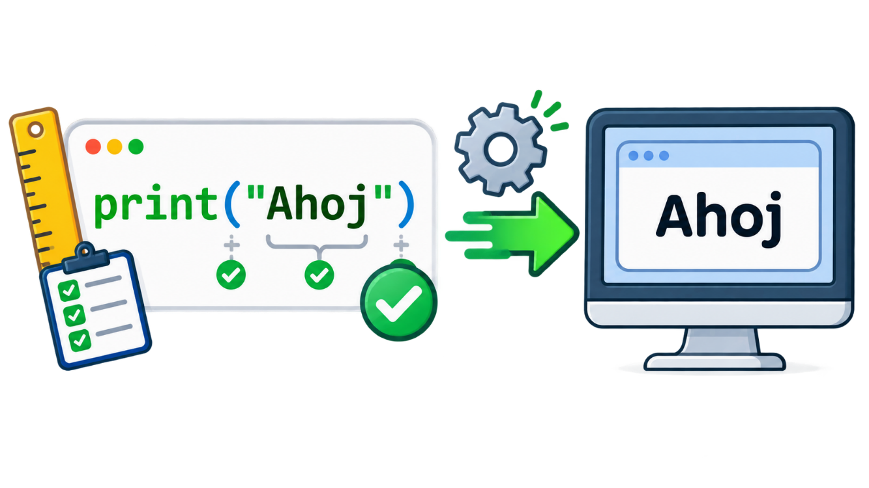
Syntaxe a sémantika
Syntaxe je soubor přesných pravidel, podle kterých zapisujeme příkazy programovacího jazyka.
Syntaxe – jak je příkaz zapsán
print("Ahoj")
Příkaz je syntakticky správný – obsahuje správné závorky a uvozovky.
print("Ahoj"
Příkaz je syntakticky chybný – chybí uzavírací závorka ).
Sémantika vyjadřuje význam příkazu, tedy co má počítač vykonat.
print("Ahoj")
Význam příkazu: Zobraz na obrazovce text Ahoj.
Příkaz může být syntakticky správný, ale nemusí dělat to, co programátor zamýšlel:
cena = 100
sleva = 20
vysledek = cena + sleva
Zápis je syntakticky správný, ale výpočet je významově chybný, pokud jsme chtěli cenu po slevě:
vysledek = cena - sleva
K zapamatování:
Syntaxe = jak je příkaz zapsán.
Sémantika = co příkaz znamená a co vykoná.

Slide 4
Programovací jazyky používané v současnosti
Každý jazyk se hodí pro jiný typ úlohy.
WEBOVÉ STRÁNKY
JavaScript • TypeScript
interaktivní weby a webové aplikace
DŮLEŽITÉ
VÝUKA, DATA A AI
Python
Neexistuje jeden nejlepší programovací jazyk.
výuka programování, analýza dat a umělá inteligence
FIREMNÍ APLIKACE
Java • C#
rozsáhlé informační systémy a služby
Jazyk vybíráme podle toho, jaký program chceme vytvořit a na jakém zařízení poběží.
SYSTÉMY A VÝKON
C • C++ • Rust
operační systémy, zařízení a výkonné programy
MOBIL A CLOUD
Kotlin • Swift • Go
mobilní aplikace a internetové služby
Poznámka: HTML a CSS slouží k tvorbě webových stránek, ale nejsou programovacími jazyky.
Notes:
[Sources]
- GitHub Octoverse 2025: https://github.blog/news-insights/octoverse/octoverse-a-new-developer-joins-github-every-second-as-ai-leads-typescript-to-1/
- Stack Overflow Developer Survey 2025: https://survey.stackoverflow.co/2025/technology
[/Sources]

Slide 5
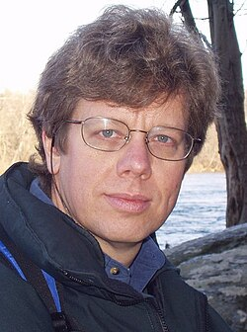
Programovací jazyk Python.
Python je moderní, univerzální programovací jazyk, který vytvořil nizozemský programátor Guido van Rossum a poprvé byl zveřejněn v roce 1991.
Hlavní vlastnosti
má jednoduchý a dobře čitelný zápis,
je vhodný pro začátečníky,
programy se obvykle spouštějí pomocí interpretu,
funguje ve Windows, Linuxu i macOS,
je zdarma a má otevřený zdrojový kód,
nabízí velké množství hotových knihoven.
Proč se budeme učit Python?
Jeho zápis je přehledný, a proto se můžeme soustředit především na způsob řešení úlohy.
Jednoduchý příklad:
print("Ahoj, světe!")
Výsledek:
Ahoj, světe!
Guido van Rossum
foto: Daniel Stroud, CC BY-SA 4.0, Wikimedia Commons.

Slide 6
K čemu se Python používá?
Výuka programování
Python má jednoduchý a dobře čitelný zápis. Začátečníci se proto mohou soustředit na pochopení algoritmů, proměnných, podmínek a cyklů místo složitých pravidel zápisu.
Automatizace opakovaných úloh
Pomocí Pythonu lze vytvořit programy, které automaticky vykonávají často opakované činnosti, například:
přejmenování většího množství souborů,
třídění a kopírování dokumentů,
zpracování tabulek,
vytváření pravidelných přehledů,
odesílání zpráv nebo e-mailů.
Tvorba webových aplikací
Python může pracovat na serveru, přijímat požadavky uživatelů a připravovat obsah webových stránek. Používají se například frameworky Django, Flask nebo FastAPI.
Příkladem může být rezervační systém, internetový obchod nebo školní informační aplikace.
Zpracování a analýza dat
Python dokáže načítat, upravovat, porovnávat a graficky zobrazovat velké množství údajů. Používá se například při zpracování výsledků měření, ekonomických údajů nebo zdravotnických dat.
Známé knihovny jsou pandas, NumPy a Matplotlib.
Vědecké výpočty
Python umožňuje provádět matematické a statistické výpočty, řešit rovnice, vytvářet modely a simulovat různé děje.
Lze jej využít například k vyhodnocení fyzikálního experimentu, zpracování laboratorních měření nebo modelování šíření nemoci.
Umělá inteligence a strojové učení
Python se používá při vytváření programů, které se učí z předložených dat. Takové programy mohou například:
rozpoznávat obraz nebo řeč,
překládat texty,
vyhledávat pravidelnosti v datech,
předpovídat budoucí hodnoty,
pomáhat při vyhodnocování lékařských snímků.
Používají se například knihovny scikit-learn, TensorFlow a PyTorch.

Slide 7
Úlohy a testy platformy HAXAGON: PROGRAMOVÁNÍ - vztahující se k tvorbě vývojových diagramů a programování:
Seznámíte se s vývojovými diagramy a postupně začnete procházet pokročilejšími koncepty, které vás připraví na samostatný vývoj vlastních programů. Kurz se zaměřuje na programovací jazyk Python, ve kterém začnete od úplných základů, jako je tvorba proměnných, práce se základními datovými typy a zpracování uživatelských vstupů, až se postupně propracujete k pokročilejším tématům, jako jsou cykly, tvorba vlastních funkcí, logické operátory a ošetření výjimek. Po každé úloze vás čeká menší projekt, ve kterém si můžete procvičit vaše znalosti. Tyto projekty jsou navrženy v duchu RPG hry, kde vaše postava plní různé úkoly a účastní se různých soubojů. Nezáleží na tom, jestli máte s programováním předchozí zkušenosti či nikoliv, na konci tohoto kurzu budete připraveni samostatně vytvářet vlastní programy v Pythonu.
01 | Úvod do vývojových diagramů
02 | Tvorba vývojových diagramů
03 | První kroky s Pythonem
04 | Proměnné
05 | Proměnné – úkol
06 | Datové typy
07 | Datové typy – úkol
08 | Uživatelské vstupy
09 | Uživatelské vstupy – úkol
10 | Podmínky
11 | Podmínky – úkol
12 | Vnořené podmínky
13 | Vnořené podmínky – úkol
14 | Logické operátory
15 | Logické operátory - úkol
16 | Projekt – Úhybný manévr
17 | Listy
18 | Listy – úkol
19 | Cyklus – while
20 | Cyklus while – úkol
21 | Cyklus for
22 | Cyklus for – úkol
23 | Projekt – Temný mág
24 | Funkce
25 | Funkce – úkol
26 | Parametry a argumenty
27 | Parametry a argumenty – úkol
28 | Návratové hodnoty
29 | Návratové hodnoty – úkol
30 | Projekt - Poutník
31 | Debugování
32 | Debugování – úkol
33 | Ošetření vyjimek
34 | Ošetření výjimek - úkol
35 | Celočíselné dělení a modulo
36 | Celočíselné dělení a modulo – úkol
37 | Projekt – Final boss

Slide 8


